Slide 1
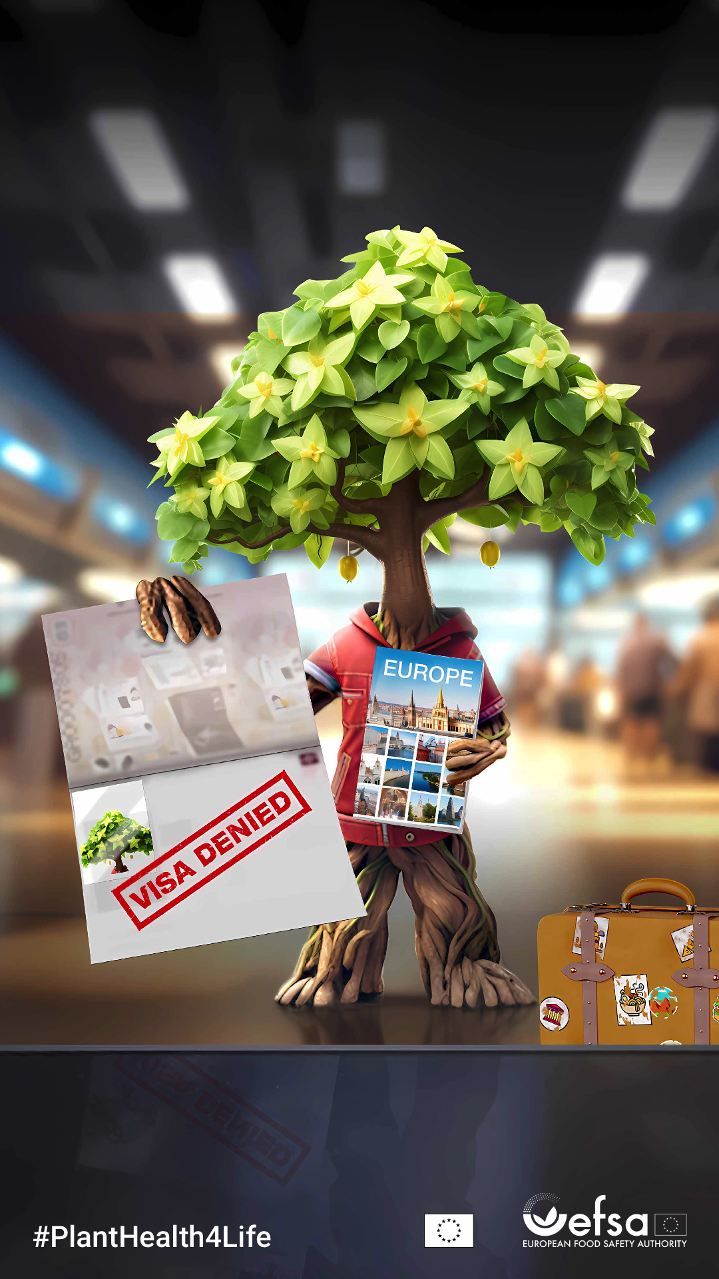
^{DBAJ O ZDROWIE PRZYRODY,}
^{nie przywoź roślin do domu}
Podróżujesz poza granice UE? Fotografuj ulubione rośliny, ale nie przywoź ich ze sobą. Zapobiegaj rozprzestrzenianiu się nowych szkodników!

